Slide 1

Front-End JS
Clase 02 - “ HTML 2 - Listas, Rutas, Multimedia y Tablas”

Slide 2


¡Les damos la bienvenida!
Vamos a comenzar a grabar la clase
Notes:
Hoja genérica

Slide 3

Clase 01
Clase 02
Clase 03
HTML 1: Conceptos Básicos de HTML
HTML 2:Listas, Rutas, Multimedia y Tablas
HTML 3:Formularios y subida al servidor
Conceptos básicos sobre Full Stack
Herramientas a utilizar
Instalación del software
Explicación del proyecto final
Introducción a HTML: Etiquetas semánticas
Etiquetas básicas más comunes
Listas y enlaces
Rutas absolutas y relativas
Elementos en bloque y en línea
Multimedia con HTML: imágenes, video, audio, iframes
Accesibilidad en Multimedia (etiquetas alt, subtítulos en video)
Tablas
Formularios y sus atributos
Formspree
Herramientas de inspección
Deploy en un hosting gratuito
Netlify / Github Pages

Slide 4

¿Ya viste la “Introducción al programa" disponible en el campus virtual?
La visualización y resolución de un breve cuestionario es de carácter obligatorio para desbloquear los contenidos de las primeras 2 clases
Notes:
Hoja genérica

Slide 5

Listas
Notes:
Hoja genérica

Slide 6
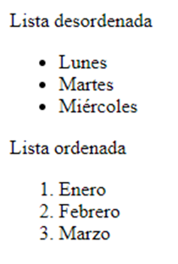
Listas
Utilizan las etiquetas <ul>: lista desordenada (unordered list) u <ol>: lista ordenada (ordered list).
Cada elemento de la lista se representa con <li> y su padre siempre tiene que ser una etiqueta <ol> o <ul>.
p>Lista Desordenada</p>
<ul>
<li>Lunes</li>
<li>Martes</li>
<li>Miércoles</li>
</ul>
<p>Lista Ordenada</p>
<ol>
<li>Enero</li>
<li>Febrero</li>
<li>Marzo</li>
</ol>
Notes:
Hoja genérica

Slide 7

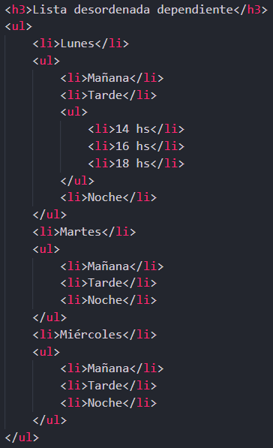
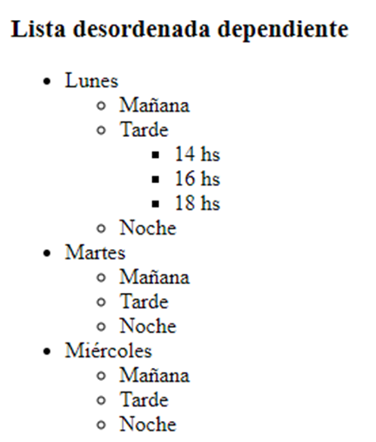
Listas dependientes
También podemos crear listas dependientes, simplemente agregando más elementos <ul> u <ol> según corresponda.
Nada impide utilizar una lista dentro de otra lista. Este concepto se conoce como “listas anidadas” o listas dependientes y puede ser útil cuando enumeramos ítems que contienen sub-items.
Notes:
Se puede utilizar para títulos o resaltar conceptos.

Slide 8
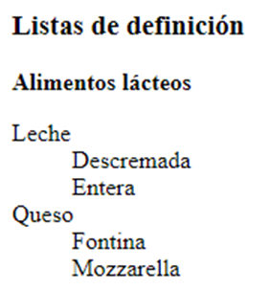
Listas de definición
Las listas de definición son otro tipo de listas interesantes:
<h3>Lista de Definición</h3>
<p><b>Alimentos Lácteos</b></p>
<dl>
<dt>Leche</dt>
<dt>Descremada</dt>
<dt>Entera</dt>
<dt>Queso</dt>
<dt>Fontina</dt>
<dt>Mozzarella</dt>
</dl>
Notes:
Hoja genérica

Slide 9


Enlaces
Notes:
Hoja genérica

Slide 10
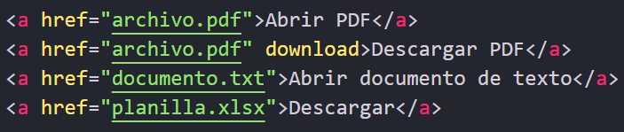

Enlaces a direcciones de correo y archivos
Permiten vincular nuestra página con el cliente de correo predeterminado en la computadora:
<a href="mailto:info@gmail.com">Enviar correo</a>
Se pueden agregar un “asunto”:
<a href="mailto:info@ejemplo.com?subject=Contacto">Enviar correo</a>
Los enlaces también permiten vincular nuestro documento HTML con archivos:
Notes:
Hoja genérica

Slide 11
Rutas Absolutas y Relativas
Notes:
Hoja genérica

Slide 12
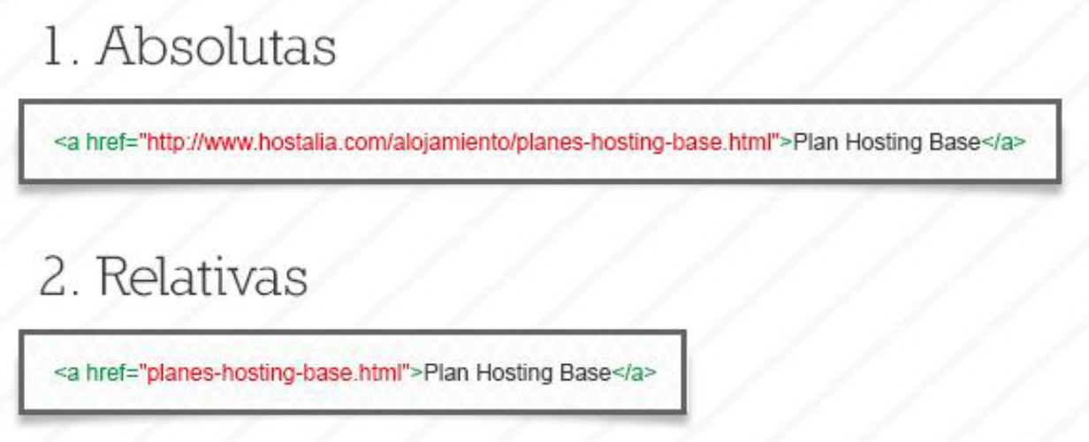
Rutas absolutas y relativas
Cuando hablamos de ruta (o path) nos referimos a la dirección de destino al hacer clic en el link. Esta ruta puede ser:
Absoluta: Nombre de dominio (externa): http://www.manualweb.net/img/logos/html.png
Relativa: Directorios desde donde estoy (interna): /img/casa.png
Notes:
Hoja genérica

Slide 13
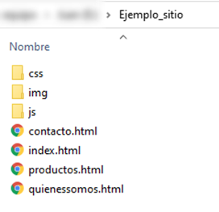
Rutas absolutas
y relativas
Mientras desarrollamos el sitio en forma local (desde nuestra computadora), nos conviene tener la información dividida en carpetas.
En general nuestro index.html será la página principal y las demás páginas estarán en el directorio raíz, pero para colocar imágenes, hojas de estilo, archivos de JavaScript nos conviene ponerlos en carpetas separadas.
Notes:
Se puede utilizar para títulos o resaltar conceptos.

Slide 14

Tipos de elementos
Elementos en bloque y elementos en línea
Notes:
Hoja genérica

Slide 15
Elementos Block e Inline
HTML clasifica a todos los elementos en dos grupos: inline y block. De por defecto, los elementos en bloque comienzan en una nueva línea y los elementos en línea pueden comenzar en cualquier parte de una línea.
INLINE | BLOCK
<br>, <a>, <img>, <span>, <b>, <strong>, <mark>, <sub>, etc. | <div>, <p>, <h1>..<h6>, <ul>, <ol>, <li>, <table>, <form>, etc.
Notes:
Hoja genérica

Slide 16

Multimedia con HTML
Imagen, video, audio, iframe
Notes:
Hoja genérica

Slide 17
Imágenes
Para mostrar una imagen en una página tenemos dos formas de hacerlo. Una es usando el elemento <img> y otras es mediante CSS (que veremos más adelante).
Esta etiqueta requiere de dos atributos obligatorios: src (de source) y alt (de alternative).
Utilizamos alt para:
Posicionamiento en buscadores (extrayendo palabras clave).
Personas con dificultades visuales (lectores de páginas Web).
Cuando la imagen no se encuentra disponible.
Con height y width podemos definir el alto y el ancho de la imagen:
Podemos utilizar una imagen como enlace combinando las etiquetas <a> e <img>
Notes:
Hoja genérica

Slide 18


Favicon
Un favicon es la pequeña imagen que se muestra en la pestaña del navegador o en la lista de marcadores (favoritos). El tamaño en la barra de direcciones es de 16x16 píxeles.
Para agregarlo debemos tener la imagen .png que deseamos colocar como ícono en formato .ico, que se puede convertir desde https://convertico.com/ y luego agregar en el head de nuestro documento HTML lo siguiente:
Los pasos para colocarlo son los siguientes:
Buscar o crear una imagen .png
Ingresar en https://convertico.com/
Seleccionar el archivo, convertirlo y descargarlo
En el head colocar la referencia con: link rel="icon" href="nombredelarchivo.ico"
Notes:
Se puede utilizar para títulos o resaltar conceptos.

Slide 19
Audio
La etiqueta <audio> acepta como atributos:
preload: es usado en el elemento audio para almacenar temporalmente (buffering) archivos de gran tamaño. + info
src: puede ser una URL del archivo de audio o la ruta al archivo local + info
controls: muestra los controles estándar para audio en una página web + info
autoplay: hace que el audio se reproduzca automáticamente + info
loop: hace que el audio se repita automáticamente + info
muted: especifica que la salida de audio debe estar silenciada + info
Más información: https://www.w3schools.com/tags/tag_audio.asp
Notes:
Hoja genérica

Slide 20
Video
La etiqueta <video> acepta como atributos:
controls: permite activar los controles del player + info
poster: muestra una imagen a modo de presentación + info
autoplay, loop, muted, preload y src: misma función que en audio.
height: establece la altura del reproductor de video (pixeles) + info
width: establece el ancho del reproductor de video (pixeles) + info
Más información: https://www.w3schools.com/tags/tag_video.asp
Notes:
Hoja genérica

Slide 21
Iframe
Se utiliza para incrustar otro documento HTML que se cargará en forma independiente en la página actual. Podemos agregar: contenidos de terceros, interfaces de usuario, videos de YouTube, mapas de Google Maps y banners de publicidad desde otro sitio.
width y height: ancho y alto.
frameborder: 0: sin borde y 1: con borde
scrolling: habilita las barras de desplazamiento si el contenido no cabe en el iframe. Con “yes” aparecen siempre, con “auto” aparecen sólo si es necesario y con “no” no aparecerán nunca.
Notes:
Hoja genérica

Slide 22
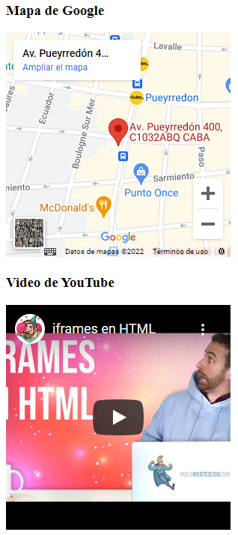
Mapas de Google:
Ingresar a https://www.google.com.ar/maps
Buscar una dirección (ej: Pueyrredón 400).
Compartir – Insertar un mapa – Copiar HTML.
Pegar el código en nuestro editor.
Videos de YouTube:
Buscar un video en YouTube
Clic derecho en el video - Copiar código de inserción.
Pegar el código en nuestro editor.
También podremos colocar otros mapas gratuitos, contenido de Spotify, Vimeo e inclusive incrustar otras páginas web,
Notes:
Se puede utilizar para títulos o resaltar conceptos.

Slide 23

Tablas
Notes:
Hoja genérica

Slide 24
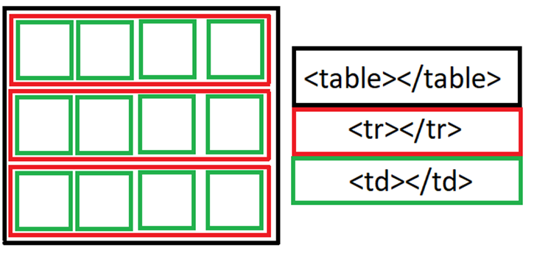
Tablas
Las tablas se usan para representar datos.
El ejemplo más común de tablas son los documentos de Excel.
En HTML hay que definir una etiqueta para cada parte de la tabla.
Las tablas no se usan para maquetar (hoy se maqueta por CSS).
<table>: Las Representa a todo el elemento tabla.
<tr>: Table row: representa una fila o registro.
<td>: Table data cell: representa a cada celda.
<th>: Table header: representa a una celda de encabezado.
Notes:
Hoja genérica

Slide 25
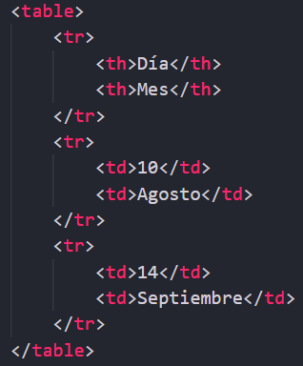
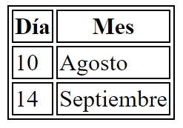
Tablas | Estructura básica
Tabla de 3 <tr> (filas), de las cuales una de ellas tiene encabezado <th> y dos columnas, dadas por los <td>
Notes:
Se puede utilizar para títulos o resaltar conceptos.

Slide 26
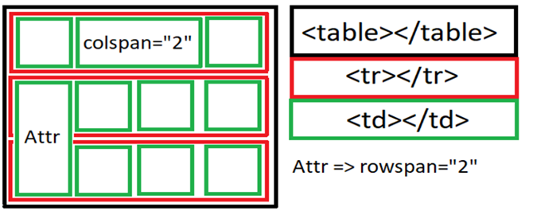
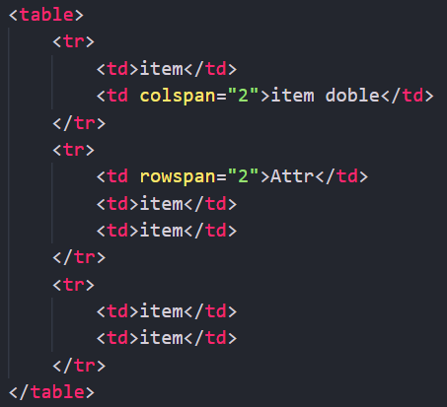
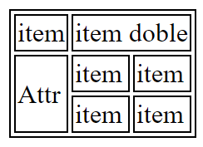
Tablas
Colspan y Rowspan
Son atributos que permiten que una celda ocupe más de una columna o más de una fila. Es lo que comúnmente llamamos “combinar celdas”.
Las columnas (td) siempre van dentro de las filas (tr). Si queremos agrupar celdas de una misma celda o columna hay que agregar los siguientes atributos:
colspan (column span = número de celdas a abarcar)
rowspan (row span = número de celdas a abarcar).
Notes:
Hoja genérica

Slide 27
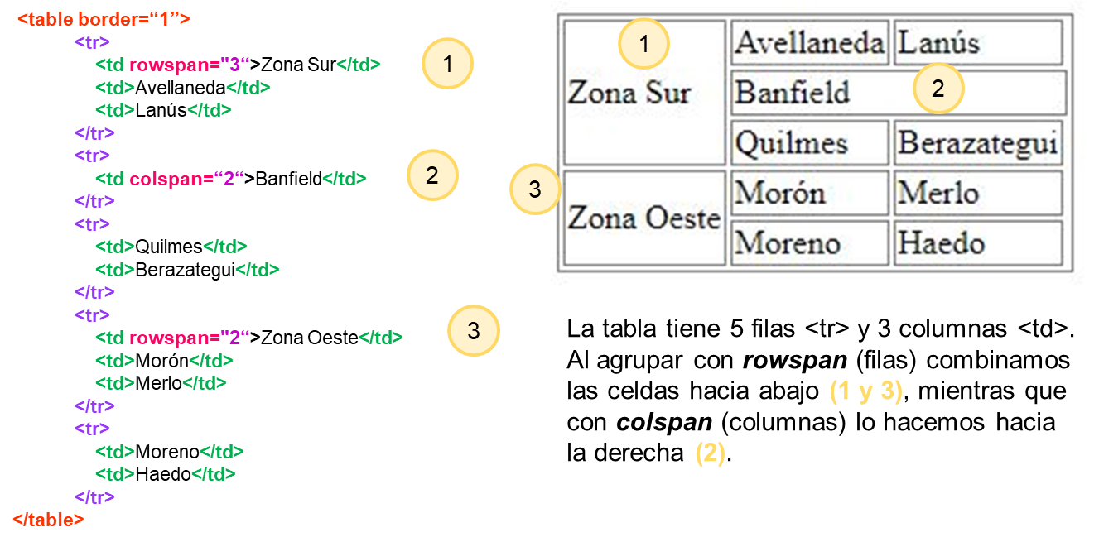
Tablas
Notes:
Hoja genérica

Slide 28
¡Vamos a la práctica! 🚀
Notes:
Hoja genérica

Slide 29


Ejercicios Prácticos
Ejercicios
Optativos | No entregables
1
2
Lista de navegación
Imagen, video y audio
Crear la estructura básica del proyecto, incluyendo las etiquetas <header>, <main>, y <footer>. Dentro de <header>, incluye un título con el nombre del proyecto.
Agregar un archivo README.md en el proyecto, explicando brevemente de qué tratará la página que se va a desarrollar.
Crear una barra de navegación usando la etiqueta <nav>.
El <nav> debe contener una lista desordenada <ul> con item list y enlaces.
Ejemplo: "Inicio", "Productos",”Reseñas”, "Contacto".
Estos enlaces deberán simular una navegación interna en la página.
Insertar una imagen en el <header> para representar el logo del proyecto
Insertar una imagen y un iframe o video representativo en una <section> dentro del <main>.
Asegurarse de agregar atributos alt para la imagen y subtítulos para el video.
Notes:
Se puede utilizar para títulos o resaltar conceptos.

Slide 30
¡NUEVO CUESTIONARIO EN CAMPUS!
La resolución del cuestionario es de carácter obligatorio para desbloquear los contenidos de las próximas 2 clases
Notes:
Deberá estar ubicada cuando sea necesario realizar un cuestionario en campus Clases 2, 4, 6, 8, 10 ,12,14

